Slide 1
Universidad Nacional de La Matanza

Slide 2
Android
Permisos

Slide 3
Agenda
¿Qué son los permisos?
Tipos de permisos
Flujos de solicitud de permisos riesgosos
Acceder a información sensible del usuario
Cambios en Android 11 (API 30)
Cómo solicitar permisos

Slide 4
¿Qué son los permisos?
Los permisos en android le permiten al sistema operativa administrar y controlar que pueden o no hacer las apps.
Existen diferentes tipos de permisos, pero si una app no declara cuales va a utilizar no podrá hacer uso de la funcionalidad que requiera esos permisos.
A lo largo de las diferentes versiones de android el sistema de permisos se fue mejorando, por lo tanto es recomendable seguir las prácticas recomendadas para minimizar el costo de adaptarse a nuevos cambios.
Igualmente android contempla retrocompatibilidad cada vez que realiza actualizaciones a su sistema de permisos.

Slide 5
¿Qué son los permisos?
Algunas consideraciones:
El objetivo de un permiso es proteger la privacidad del usuario de Android
Un punto central del diseño de la arquitectura de seguridad de Android consiste en que ninguna app, de forma predeterminada, tiene permiso para realizar operaciones que pudieran tener consecuencias negativas para otras apps, el sistema operativo o el usuario

Slide 6
Tipos de permisos

Slide 7
Tipos de permisos
Permisos normales
Los permisos normales abarcan áreas en las cuales tu app tiene que acceder a datos o recursos
Si una app declara que necesita un permiso normal, el sistema le otorgará automáticamente el permiso
El sistema no le solicita al usuario que otorgue permisos normales y los usuarios no pueden revocar estos permisos

Slide 8
Tipos de permisos
Permisos de firma
El sistema otorga estos permisos en el momento de la instalación, pero solo cuando la app que intenta usar un permiso tiene la firma del mismo certificado que la app que define el permiso. Esto es común entre apps de un mismo desarrollador.

Slide 9
Tipos de permisos
Permisos riesgosos
Los permisos riesgosos abarcan áreas en las cuales la app requiere datos o recursos que incluyen información privada del usuario, o bien que podrían afectar los datos almacenados del usuario o el funcionamiento de otras apps
Si una app declara que necesita un permiso riesgoso, el usuario tiene que otorgarle explícitamente el permiso
La app debe solicitar al usuario que otorgue el permiso durante el tiempo de ejecución

Slide 10
Tipos de permisos
Permisos especiales
Un par de permisos no se comportan como normales ni riesgosos. SYSTEM_ALERT_WINDOW y WRITE_SETTINGS
Son particularmente sensibles; por ello, la mayoría de las apps no deben usarlos

Slide 11
Flujos de solicitud de permisos riesgosos

Slide 12
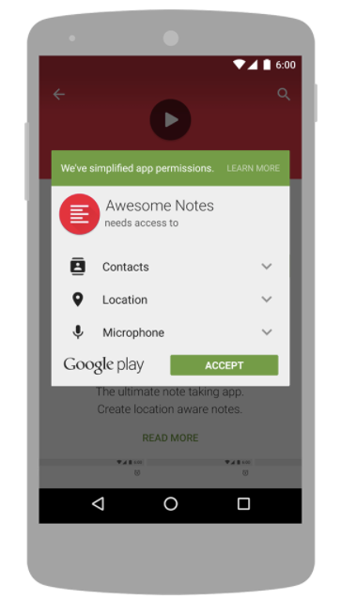
Flujos de solicitud de permisos
Android 5.1.1(API 22) y anteriores o targetSdkVersion 22 o menor
El sistema le pedirá automáticamente al usuario que otorgue todos los permisos riesgosos para tu app en el momento de la instalación

Slide 13
Flujos de solicitud de permisos
Android 6.0(API 23) y posterior o targetSdkVersion 23 o mayor
La app debe pedirle al usuario que otorgue permisos riesgosos durante el tiempo de ejecución
Si el usuario rechaza la solicitud de permiso, la próxima vez que la app solicite el permiso, el diálogo incluirá una casilla de verificación que, si se marca, indicará que el usuario no desea que se le vuelva a pedir el permiso
Si el usuario marca la casilla No volver a preguntar y presiona Denegar, el sistema ya no le hará pedidos si vuelves a intentar solicitar el mismo permiso

Slide 14
Flujos de solicitud de permisos
Android 6.0(API 23) y posterior o targetSdkVersion 23 o mayor
Incluso si el usuario le otorga a la app el permiso que solicitó, esto no te garantizará que siempre lo tendrás
Siempre se deben revisar los permisos antes de utilizar una función que los requiera, caso contrario el sistema devolverá SecurityException

Slide 15
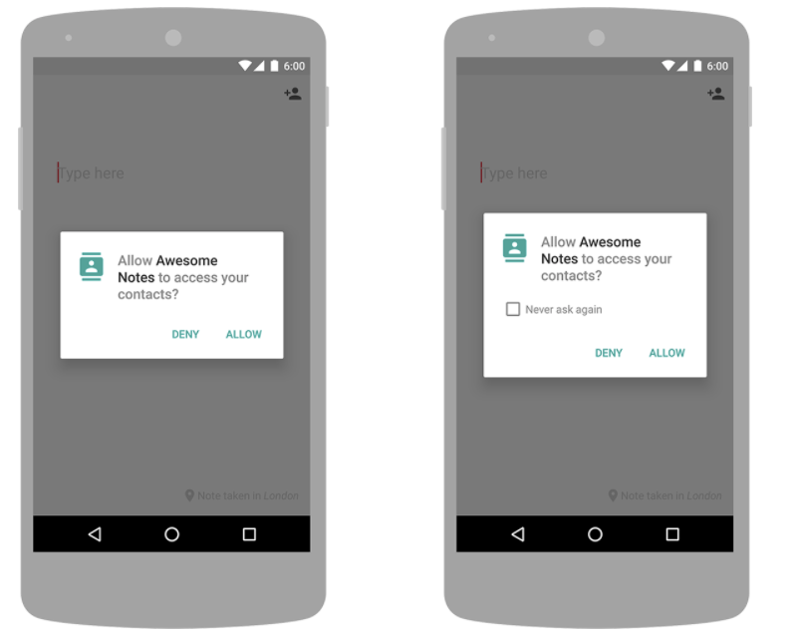
Flujos de solicitud de permisos
Android 6.0(API 23) y posterior o targetSdkVersion 23 o mayor

Slide 16
Flujos de solicitud de permisos
Android 6.0(API 23) y posterior o targetSdkVersion 23 o mayor

Slide 17
Cambios en Android 11 (API 30)

Slide 18
Cambios en Android 11 (API 30)
Cada vez que la app solicita un permiso relacionado con la ubicación, el micrófono o la cámara, el diálogo de permisos para el usuario contiene una opción llamada Solo esta vez.
Mientras su actividad sea visible, la app podrá acceder a los datos
Si el usuario envía la app a segundo plano, esta podrá seguir accediendo a los datos durante un breve período
Si inicias un servicio en primer plano mientras la actividad está visible y el usuario lleva la app a segundo plano, esta puede continuar accediendo a los datos hasta que se detenga ese servicio
Si el usuario revoca el permiso único, la app no podrá acceder a los datos, independientemente de si iniciaste un servicio en primer plano. Al igual que con cualquier otro permiso, si el usuario revoca el permiso único de la app, finalizará el proceso
La próxima vez que el usuario abra tu app y una función requiera acceso a la ubicación, el micrófono o la cámara, se le solicitará nuevamente el permiso.

Slide 19
Cómo solicitar permisos

Slide 20
1- Agregar permisos al manifest
En todas las versiones de Android, para declarar que la app necesita un permiso, coloca un elemento <uses-permission> en el manifiesto como elemento secundario del elemento <manifest> de nivel superior.
<manifest xmlns:android="http://schemas.android.com/apk/res/android" package="com.example.snazzyapp"> <uses-permission android:name="android.permission.INTERNET"/> <application ...> ... </application> </manifest>

Slide 21
2- Verificar si la app tiene permisos
Determinar si la app ya tiene el permiso
Para verificar si el usuario ya otorgó un permiso en particular a tu app, pasa ese permiso al método ContextCompat.checkSelfPermission(). Este método muestra PERMISSION_GRANTED o PERMISSION_DENIED, según si tu app tiene el permiso o no
Explicar porque necesitamos el permiso
Si el método ContextCompat.checkSelfPermission() muestra PERMISSION_DENIED, llama a shouldShowRequestPermissionRationale(). Si este método muestra true, enseña una IU educativa al usuario

Slide 22
3- Solicitar los permisos
Tenemos dos opciones:
Código unico de solicitud, generado y controlado por nuestra app.
Permitir que el sistema genere y administre el código de solicitud

Slide 23
3- Solicitar los permisos Código generado por el sistema
Se necesita agregar una dependencia en nuestro archivo build.gradle
Luego puedes usar una de las siguientes clases:
Para solicitar un solo permiso, usa RequestPermission.
Para solicitar varios permisos al mismo tiempo, usa RequestMultiplePermissions.
dependencies { implementation "androidx.activity:activity-ktx:1.2.0-beta01" implementation "androidx.fragment:fragment-ktx:1.3.0-beta01" }

Slide 24
3- Solicitar los permisos Código generado por el sistema
Con todo esto seteado los pasos nos quedan son
Implementar en nuestro activity ActivityResultCallback
Definir un val con el metodo registerForActivityResult()
Implementar nuestra lógica para llamar a la solicitud de permisos
Implementar la lógica para responder a esa solicitud

Slide 25
3- Solicitar los permisos Código generado por el sistema
Implementar en nuestro activity ActivityResultCallback class MainActivity : AppCompatActivity(), ActivityResultCallback<Any>
Definir un val con el metodo registerForActivityResult()
val requestPermissionLauncher = registerForActivityResult( ActivityResultContracts.RequestPermission() ) { isGranted -> if (isGranted) { setPermissionsText() }

Slide 26
3- Solicitar los permisos Código generado por el sistema
Con todo esto seteado los pasos nos quedan son
3. Implementar nuestra lógica para llamar a la solicitud de permisos
private fun requestCameraPermission() { if (!hasCameraPermission()) { requestPermissionLauncher.launch( Manifest.permission.CAMERA ) } }

Slide 27
3- Solicitar los permisos Código generado por el sistema
4. Implementar la lógica para responder a esa solicitud EJ:
private fun setPermissionsText() { binding.hasCamera.text = if (hasCameraPermission()) "SI" else "NO" binding.hasLocation.text = if (hasLocationPermission()) "SI" else "NO" binding.hasAudio.text = if (hasAudioPermission()) "SI" else "NO" }

Slide 28
3- Solicitar los permisos Código de solicitud administrado
Sobreescribir el método onRequestPermissionsResult()
Implementar nuestra lógica para llamar a la solicitud de permisos
Implementar la lógica para responder a esa solicitud

Slide 29
3- Solicitar los permisos Código de solicitud administrado
Sobreescribir el método onRequestPermissionsResult()
override fun onRequestPermissionsResult( requestCode: Int, permissions: Array<String>, grantResults: IntArray ) { when (requestCode) { REQUEST_CODE -> { if ((grantResults.isNotEmpty() && grantResults[0] == PackageManager.PERMISSION_GRANTED) ) { setPermissionsText() } return } } super.onRequestPermissionsResult(requestCode, permissions, grantResults) }

Slide 30
3- Solicitar los permisos Código de solicitud administrado
2. Implementar nuestra lógica para llamar a la solicitud de permisos
@RequiresApi(Build.VERSION_CODES.M) private fun requestCameraPermission() { if (!hasCameraPermission()) { requestPermissions( arrayOf(Manifest.permission.CAMERA), REQUEST_CODE ) } }

Slide 31
3- Solicitar los permisos Código generado por el sistema
3. Implementar la lógica para responder a esa solicitud EJ:
private fun setPermissionsText() { binding.hasCamera.text = if (hasCameraPermission()) "SI" else "NO" binding.hasLocation.text = if (hasLocationPermission()) "SI" else "NO" binding.hasAudio.text = if (hasAudioPermission()) "SI" else "NO" }

Slide 32
¿Preguntas?

Slide 33
Links
Descripción de permisos
Cómo solicitar permisos
Prácticas recomendadas

Slide 34
Fin

